Slide 1
Графы поворотов второго уровня
Разработал:
студент гр. ПМИ-41 Стерлягов Андрей Александрович
Руководитель:
к. ф.-м. н, доцент кафедры ПМиИ Пушкарев Игорь Александрович

Slide 2
Постановка задачи
2
Определить понятие графа поворотов второго уровня.
Изучить свойства графа поворотов второго уровня.
Разработать программу для расчета характеристик графа поворотов второго уровня.

Slide 3
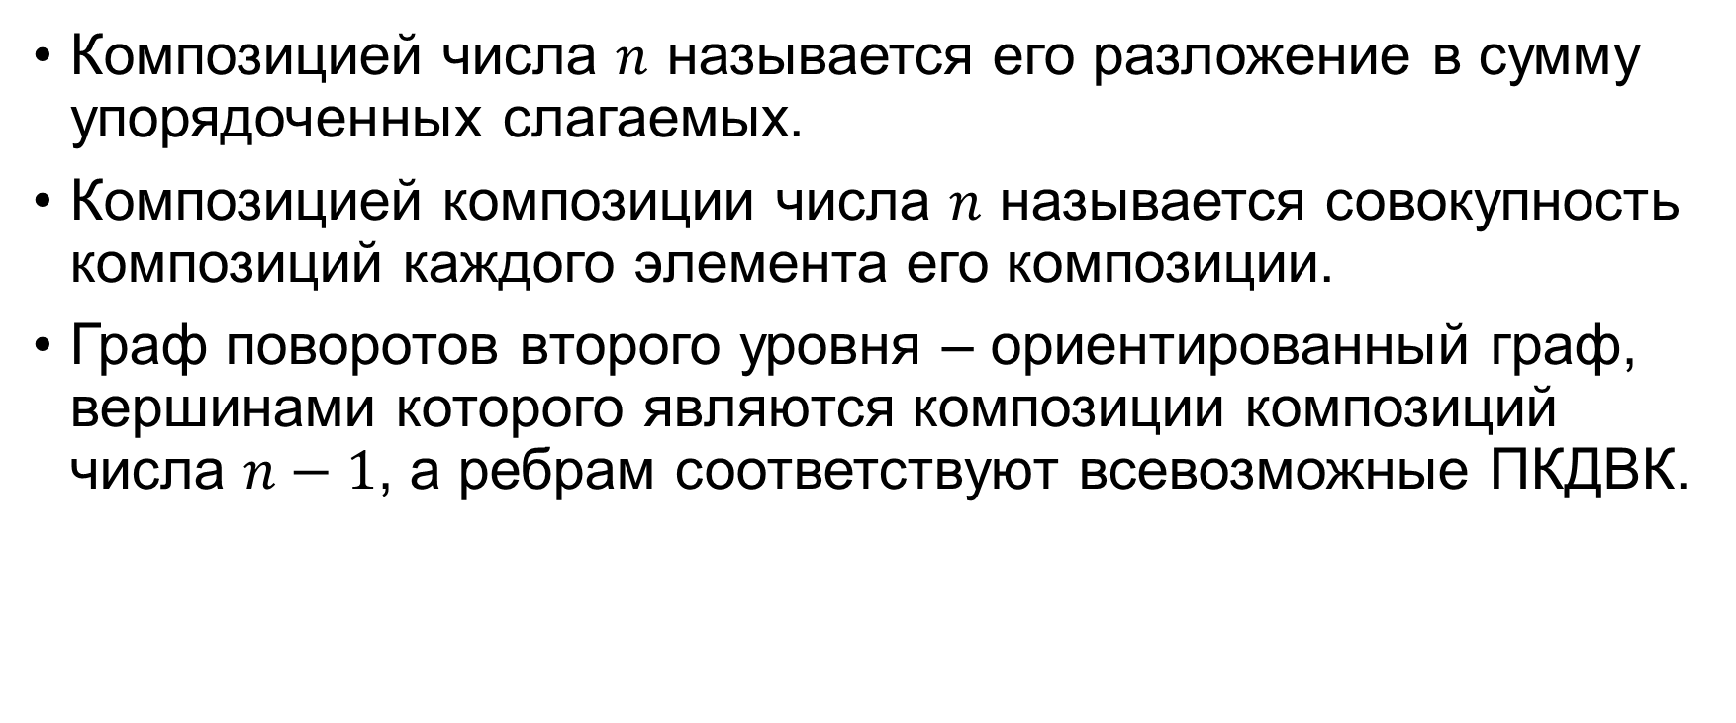
Основные определения
3
Композицией числа $n$ называется его разложение в сумму упорядоченных слагаемых.
Композицией композиции числа $n$ называется совокупность композиций каждого элемента его композиции.
Граф поворотов второго уровня – ориентированный граф, вершинами которого являются композиции композиций числа $n−1$, а ребрам соответствуют всевозможные ПКДВК.

Slide 4
Пример графа поворотов второго уровня
4
Граф поворотов второго уровня для n=5

Slide 5
Свойства графа поворотов второго уровня
5
Каждая компонента связности является эйлеровым графом.
Любой поворот второго уровня является поворотом первого уровня.
Через вершины, которые являются композициями числа (n-1) проходят все простые циклы.

Slide 6
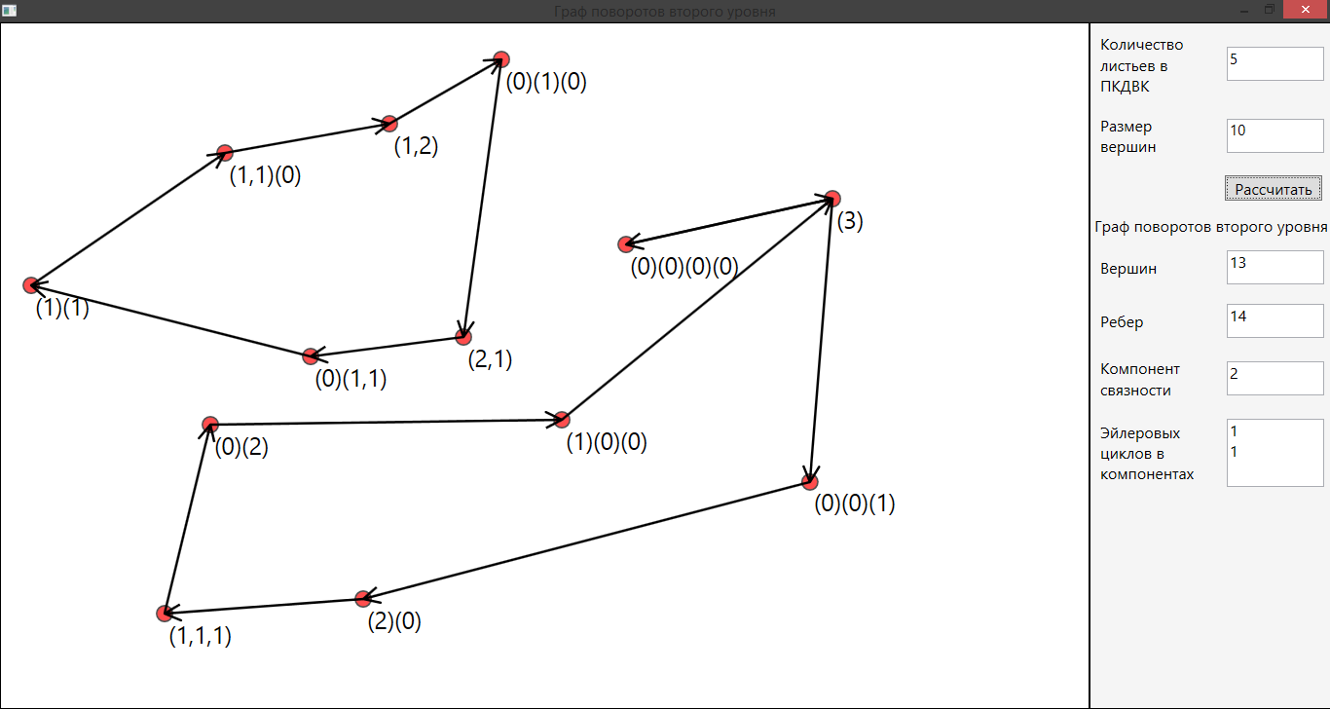
Реализация программного обеспечения
6

Slide 7
Анализ полученных результатов
7
Количество листьев в ПКДВК | 2 | 3 | 4 | 5 | 6 | 7 | 8
Количество вершин | 1 | 2 | 5 | 13 | 34 | 89 | 233
Количество листьев в ПКДВК | 9 | 10 | 11 | 12 | 13 | 14 | 15
Количество вершин | 610 | 1597 | 4181 | 10946 | 28657 | 75025 | 196418

Slide 8
Анализ полученных результатов
8
Количество листьев в ПКДВК | 2 | 3 | 4 | 5 | 6 | 7 | 8 | 9
Количество компонент связности | 1 | 1 | 2 | 2 | 3 | 1 | 1 | 1

Slide 9
Выводы
9
Рассмотрена и проанализирована научная литература связанная с изучением преобразования Донахью и поворота первого уровня.
Определены и исследованы графы поворотов второго уровня, сформулировано и доказано несколько теорем, описывающих их свойства.
Определены количественные характеристики графа поворотов второго уровня, на основе этого выдвинуты гипотезы о количестве вершин и связности графа поворотов второго уровня.

